Slide 1

Reloj Control sobre Sueldo Base
y
Perdidas por días no trabajados.
Análisis táctico
Por Proceso
Esta foto de Autor desconocido está bajo licencia CC BY-SA

Slide 2


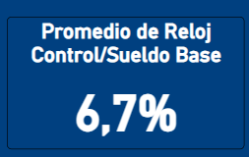
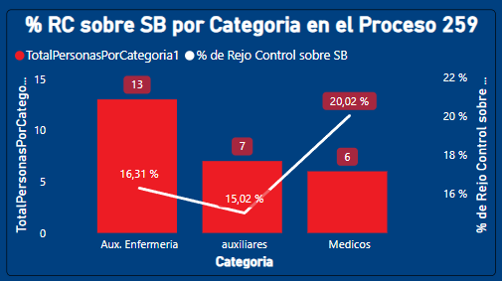
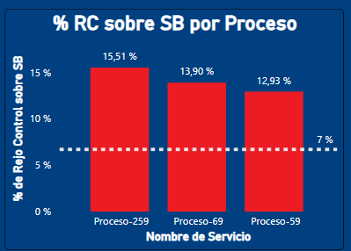
"Alerta en el Proceso 259: ¡Horas Extras Duplican el Promedio!" Médicos y auxiliares encabezan el exceso de horas.

Slide 3
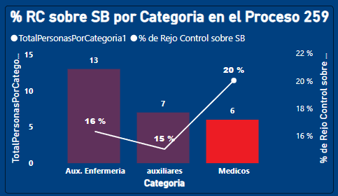
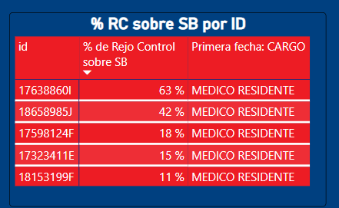
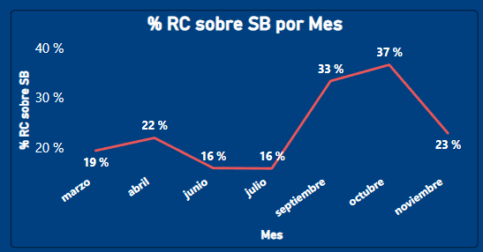
"Alerta en el Proceso 259: ¡Horas Extras Duplican el Promedio!" Análisis por médicos.

Slide 4
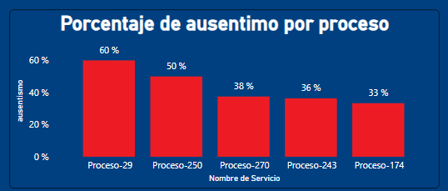
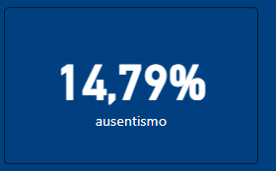
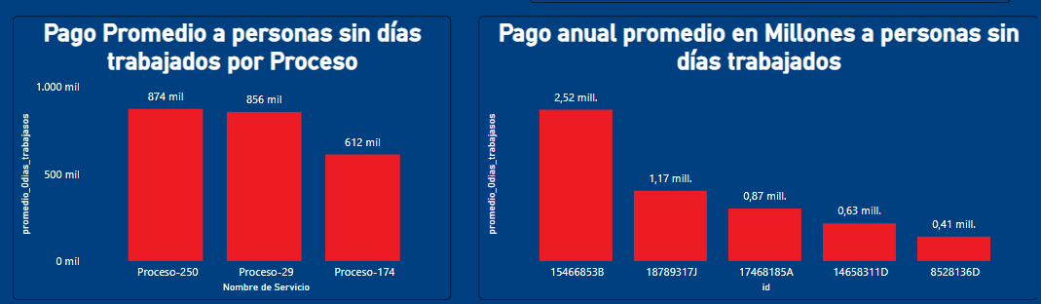
PREOCUANTE: AUSENTISMO BORDEA EL 15% PERDEMOS EN PROMEDIO 800 MIL POR PROCESO.

Slide 5
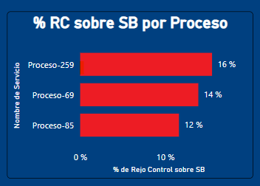
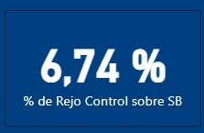
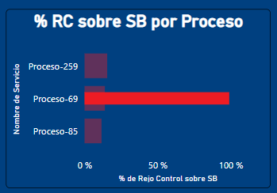
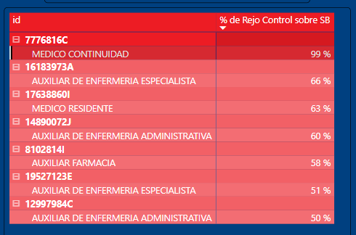
top de reloj control el liderado por un médico continuidad del proceso-69 que está ganando su sueldo base en horas extras

Slide 6
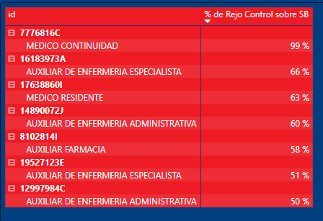
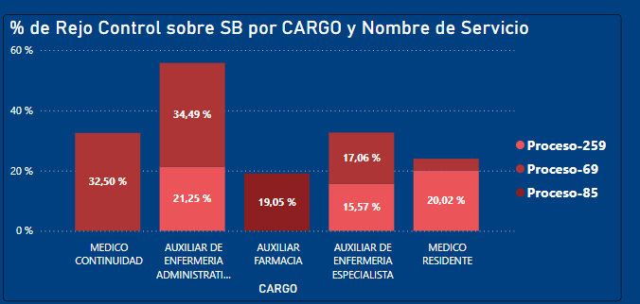
El top de reloj control el liderado por un medico continuidad del proceso-69 que está ganando su sueldo base en horas extras

